Slide 1

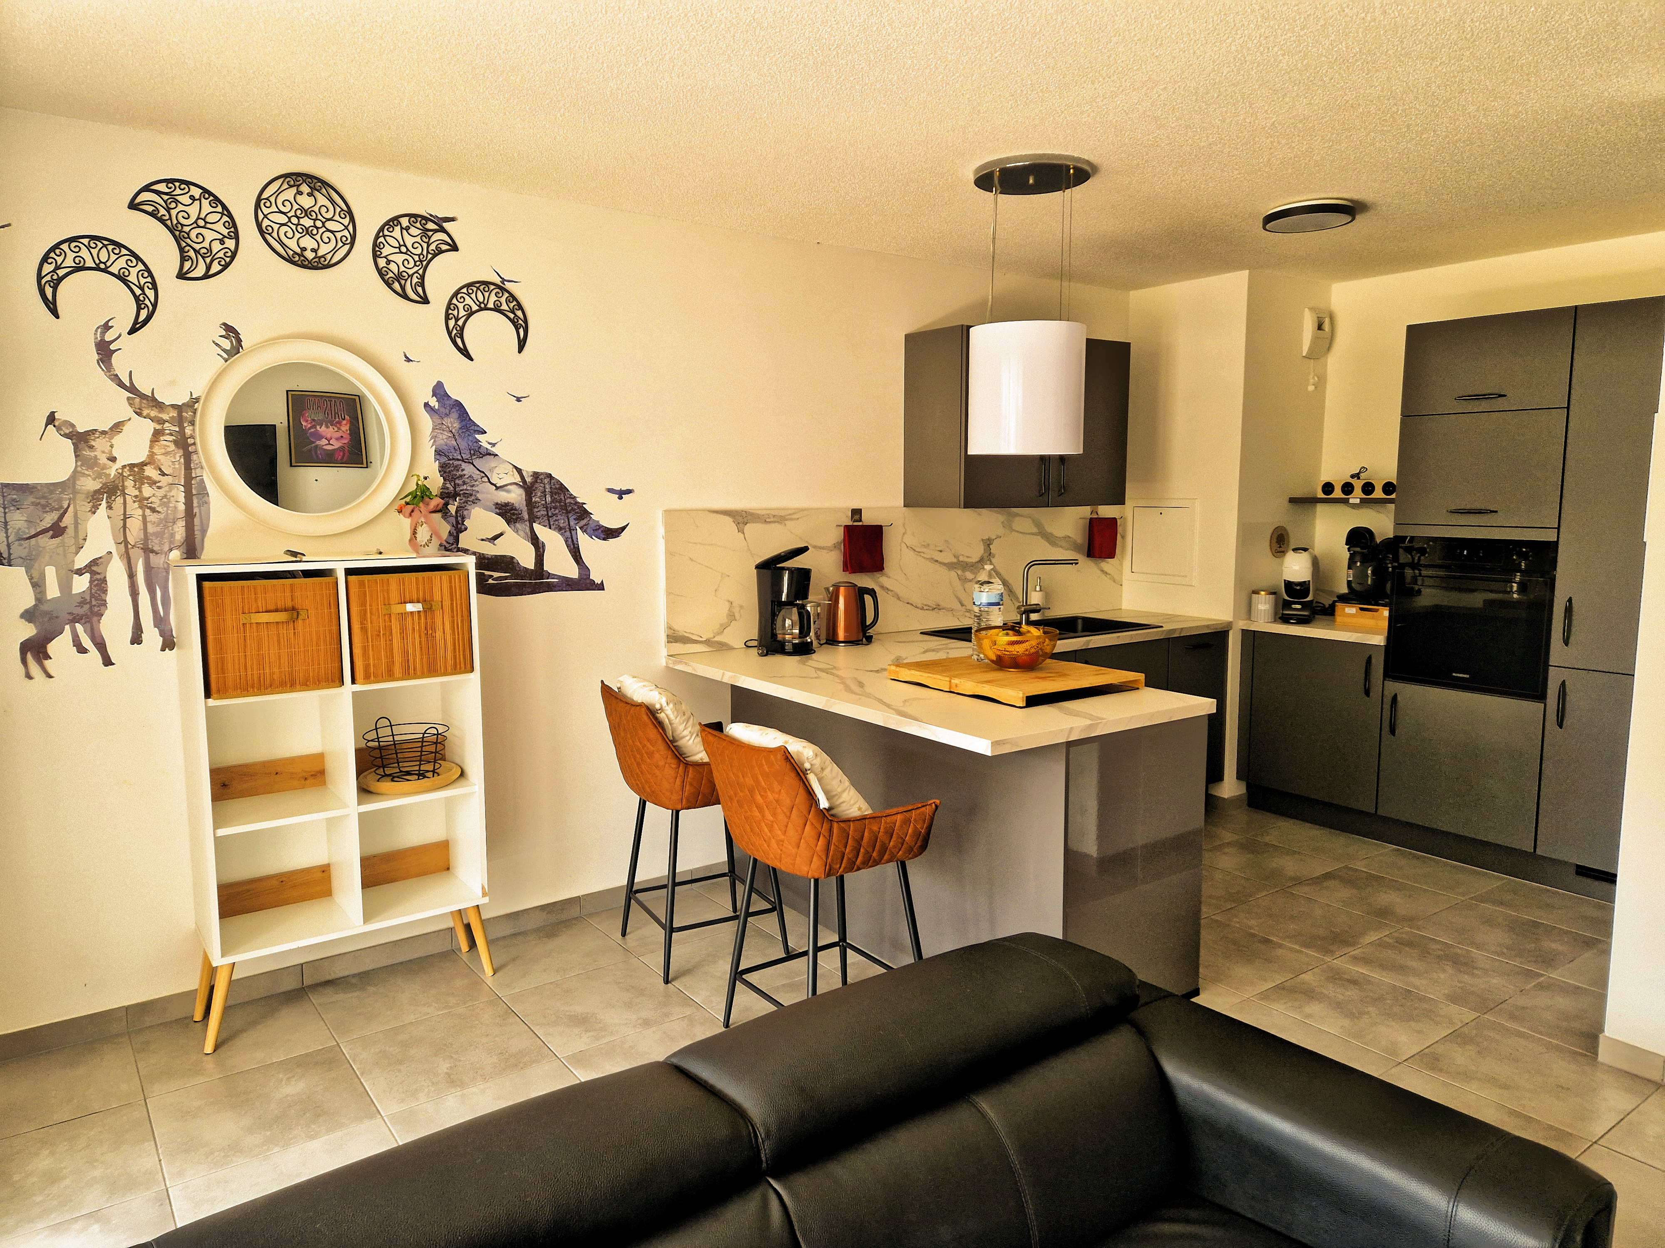
BENVENUTI A ESCALE ROMANTIQUE
Guida all’arrivo
8 Allée Publius Rufrenus • Strasbourg
Questa guida vi accompagna passo dopo passo all’alloggio, alla cassetta delle chiavi e al parcheggio.
Vi auguriamo un piacevole arrivo e uno splendido soggiorno a Strasburgo.
Escale Romantique • Guida all’arrivo • 1

Slide 2
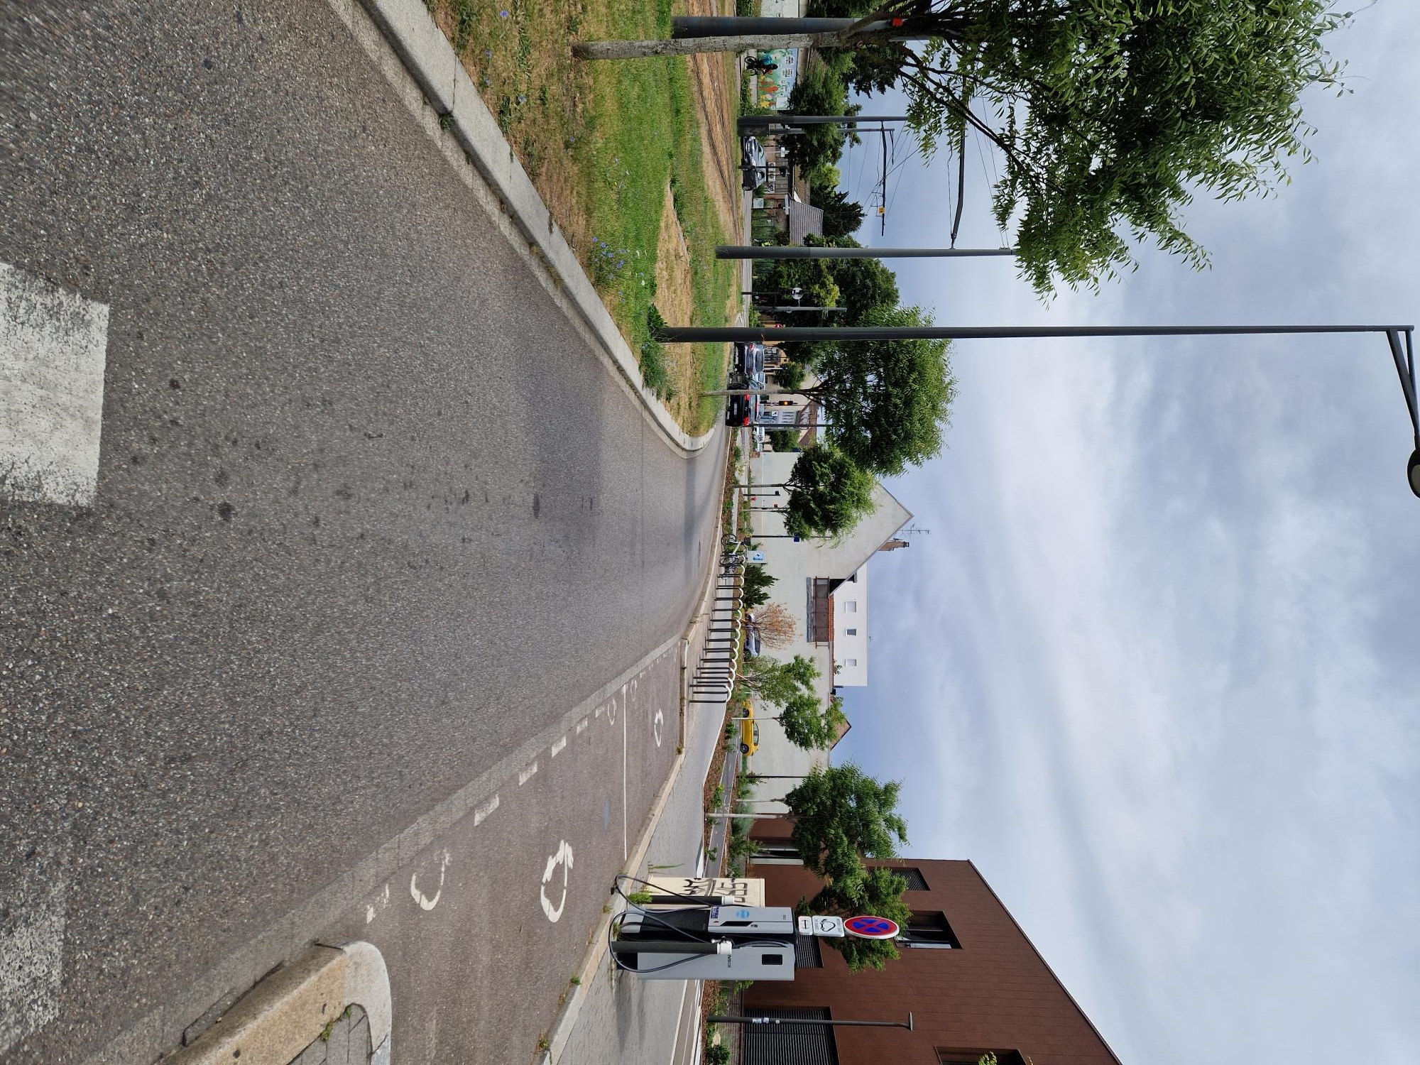
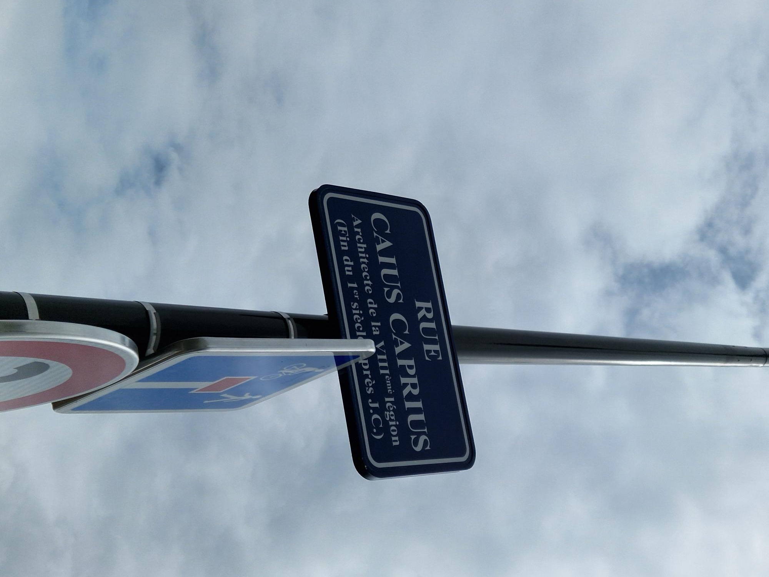
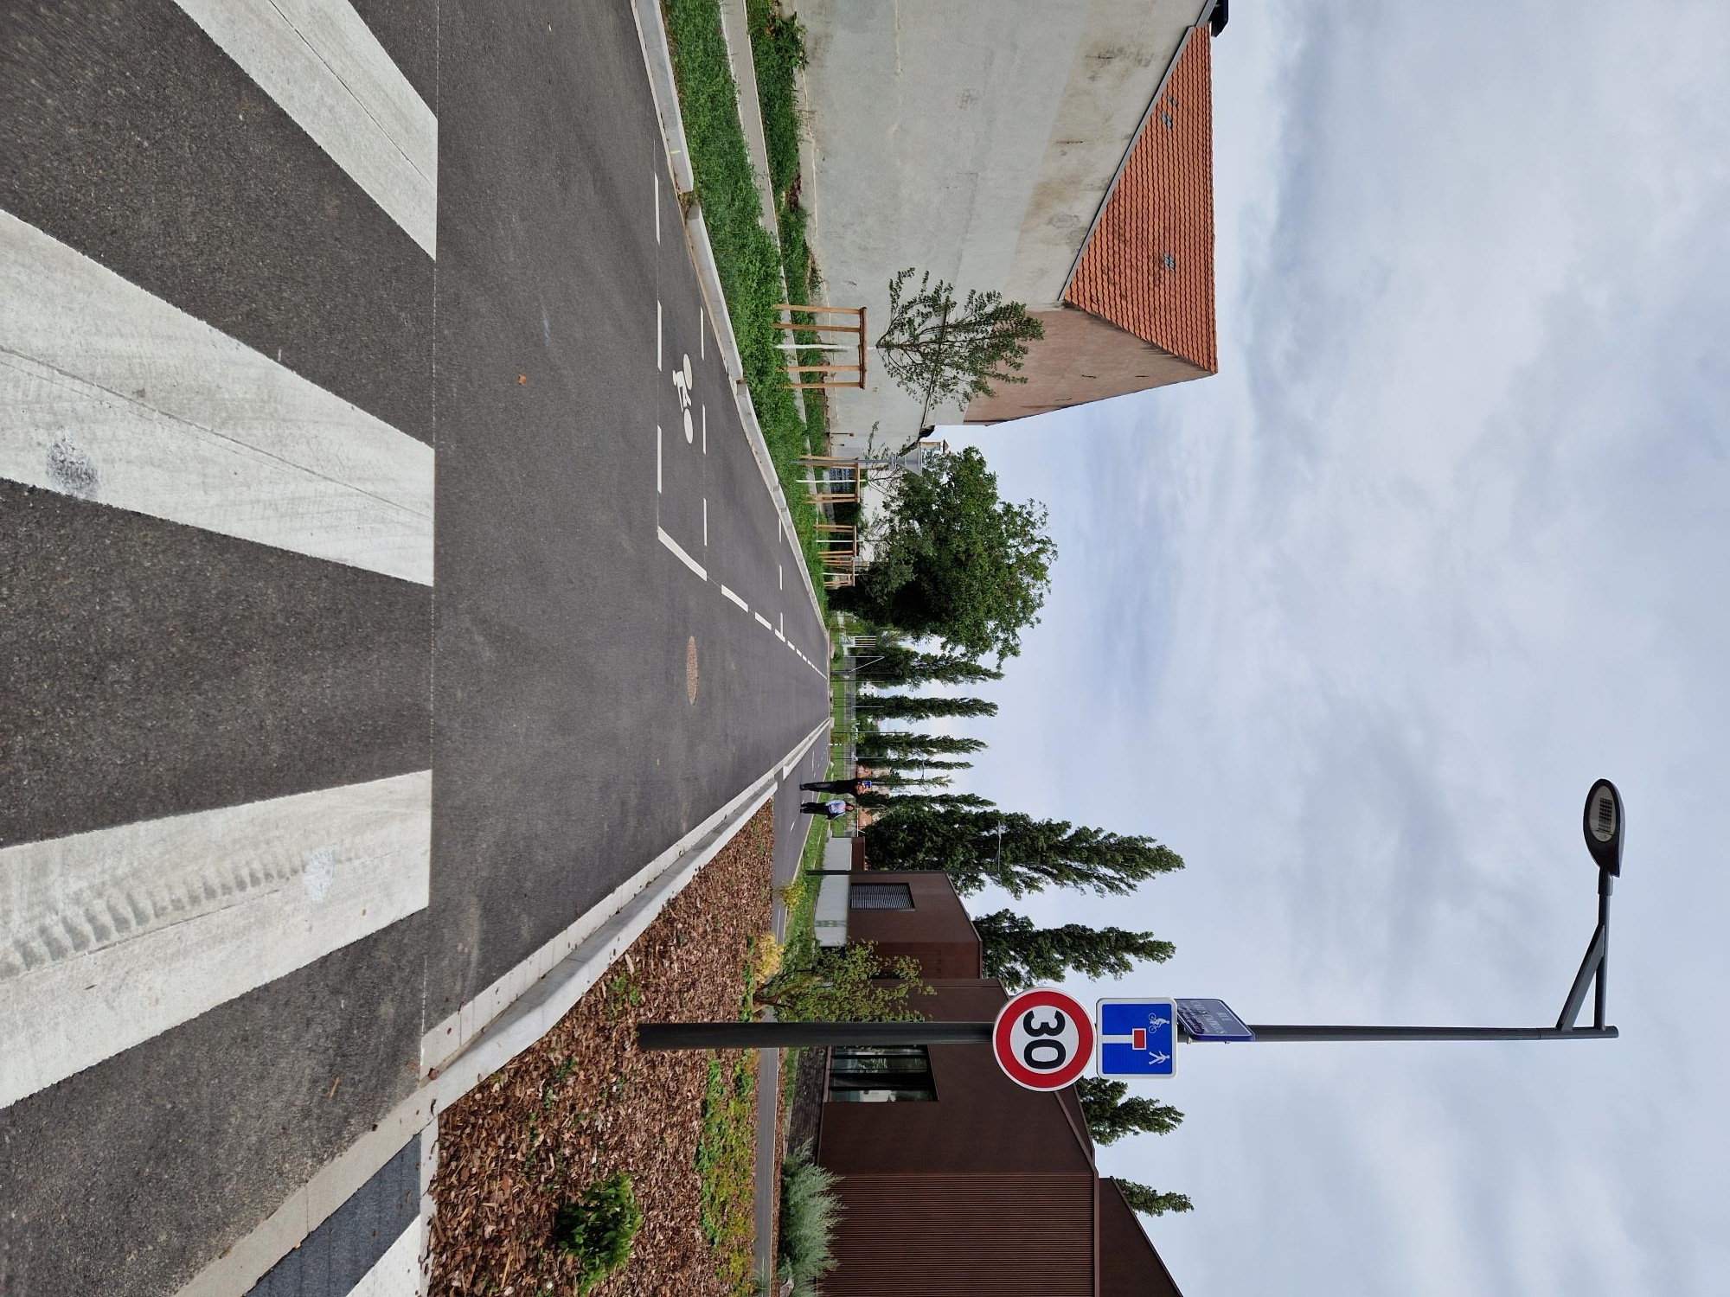
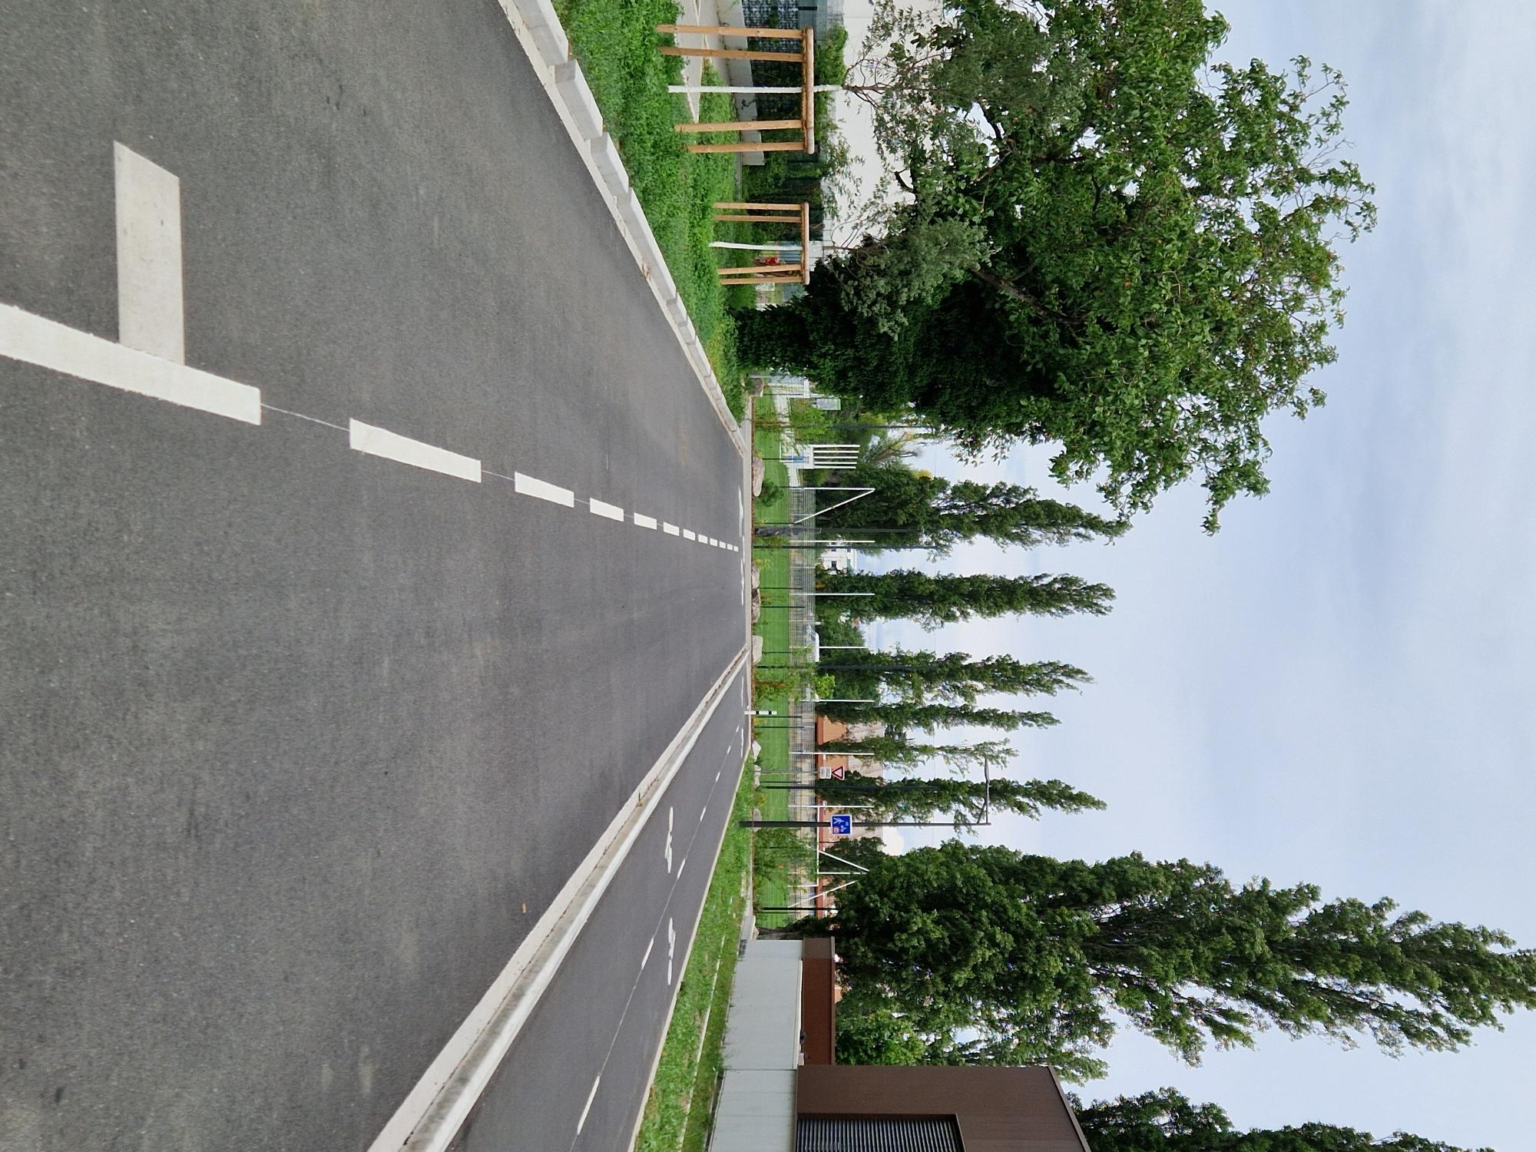
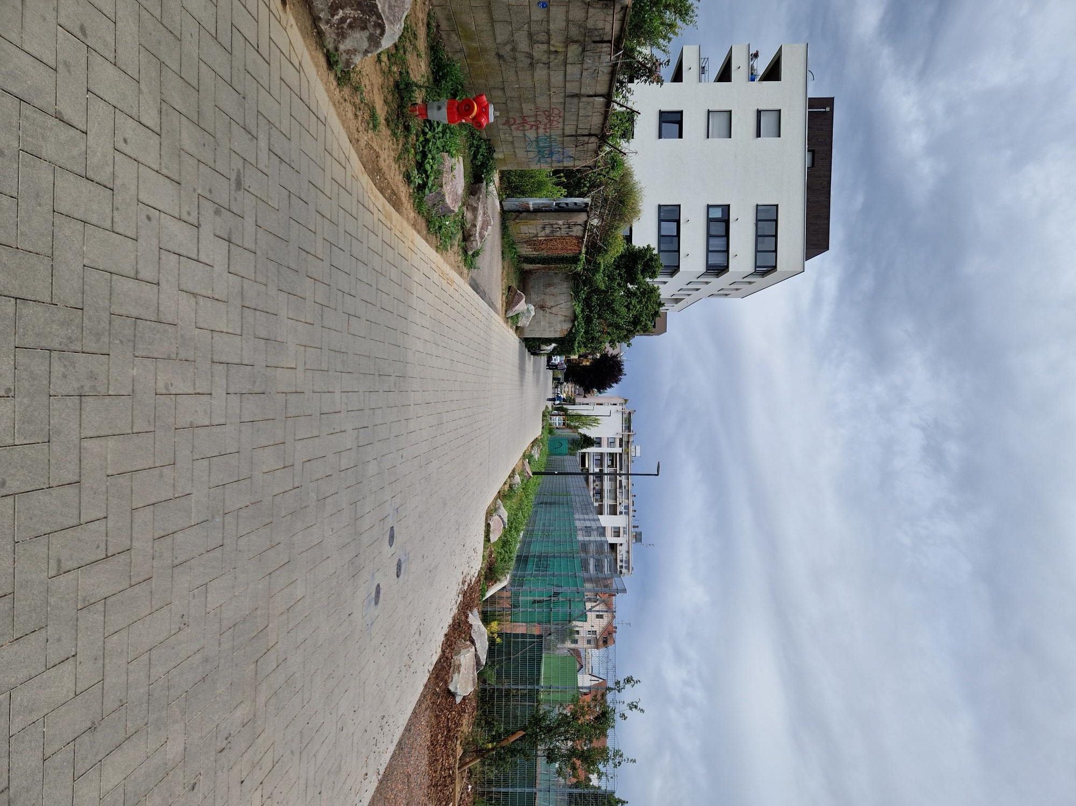
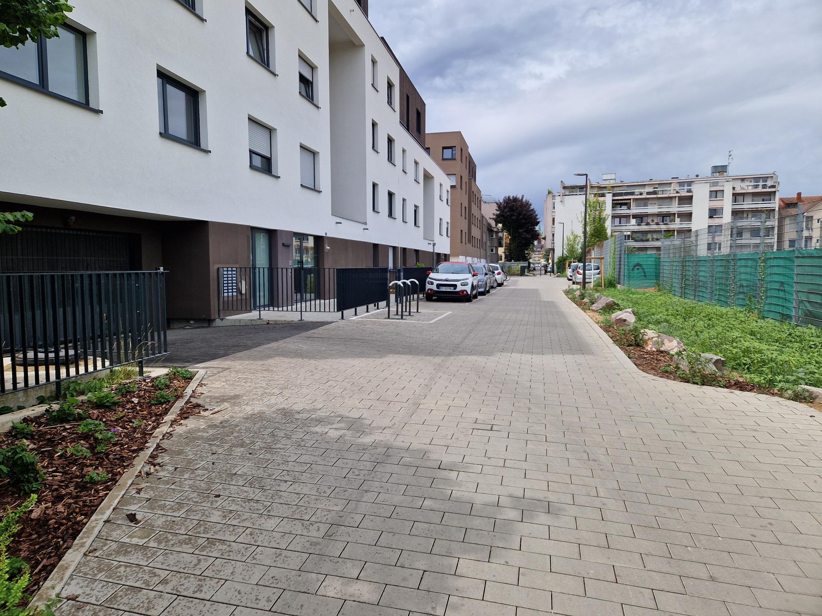
RAGGIUNGERE ALLÉE PUBLIUS RUFRENUS
1
Da Route des Romains, subito dopo la colonnina di ricarica, svoltate a destra in rue Caius Caprius. Proseguite fino in fondo, poi svoltate a sinistra in Allée Publius Rufrenus.
Route des Romains, dopo la colonnina
Svoltare in rue Caius Caprius
Svoltare in rue Caius Caprius
Proseguire fino in fondo
Svoltare a sinistra
Allée Publius Rufrenus
Escale Romantique • Guida all’arrivo • 2

Slide 3
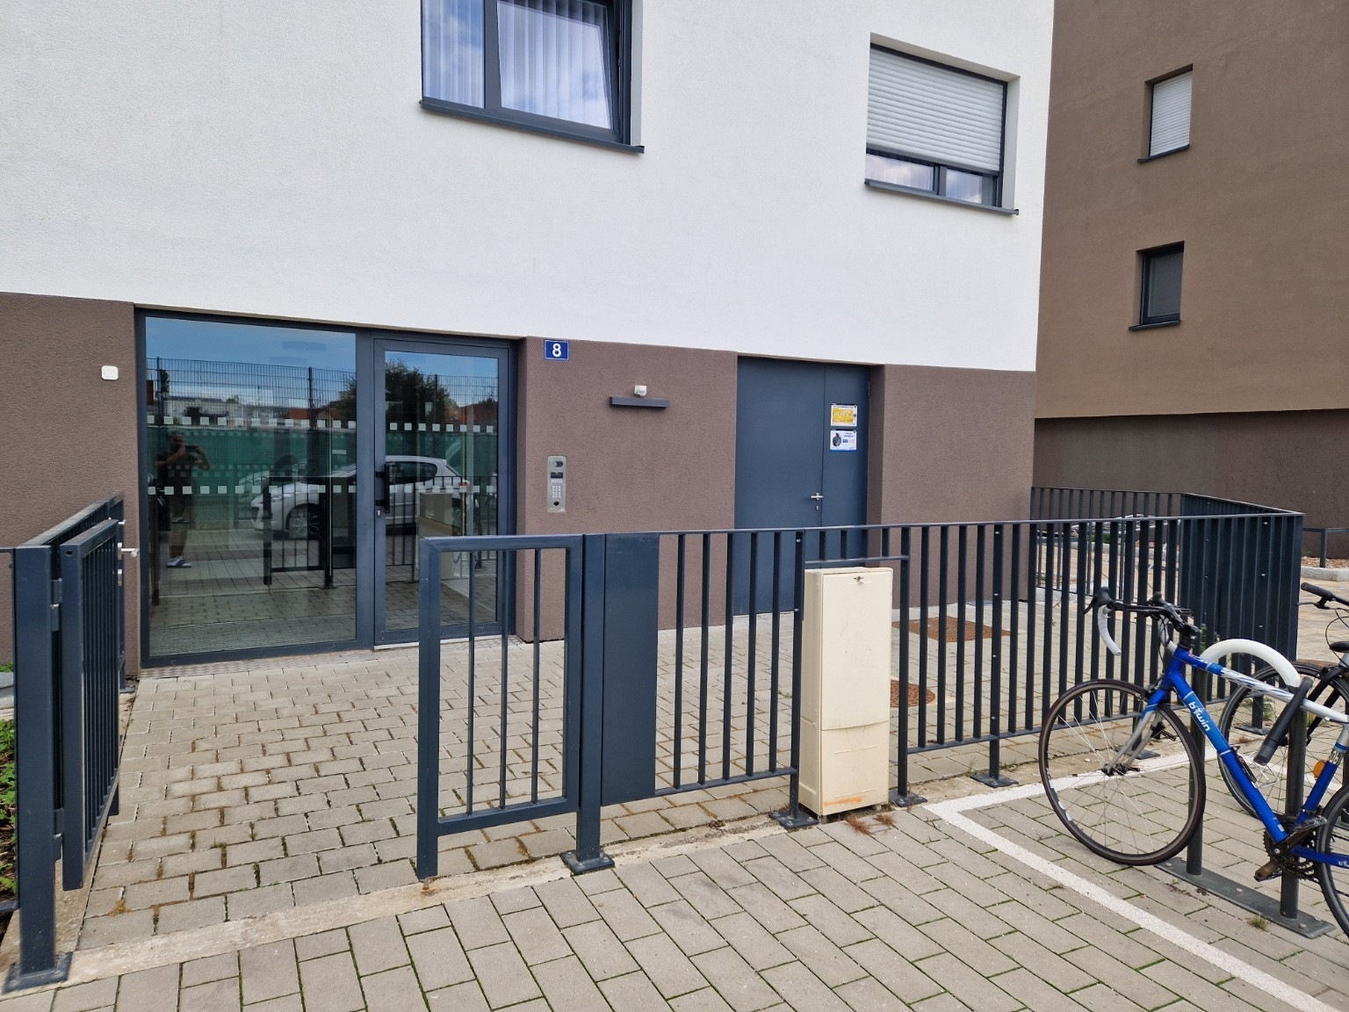
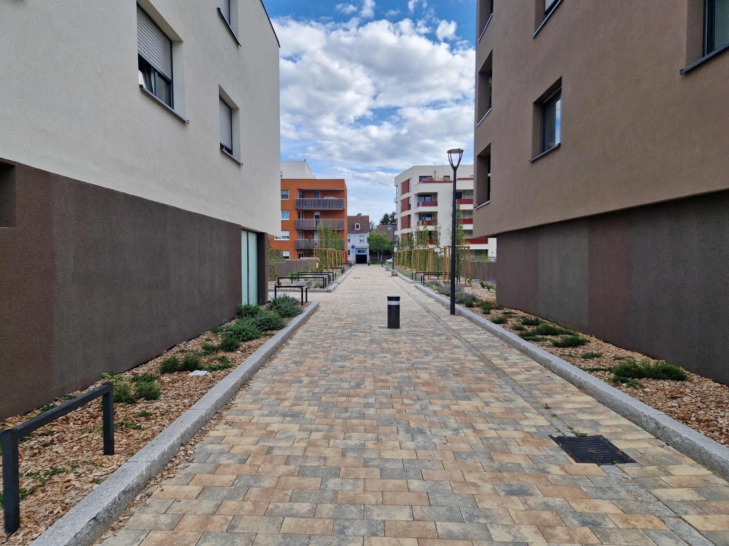
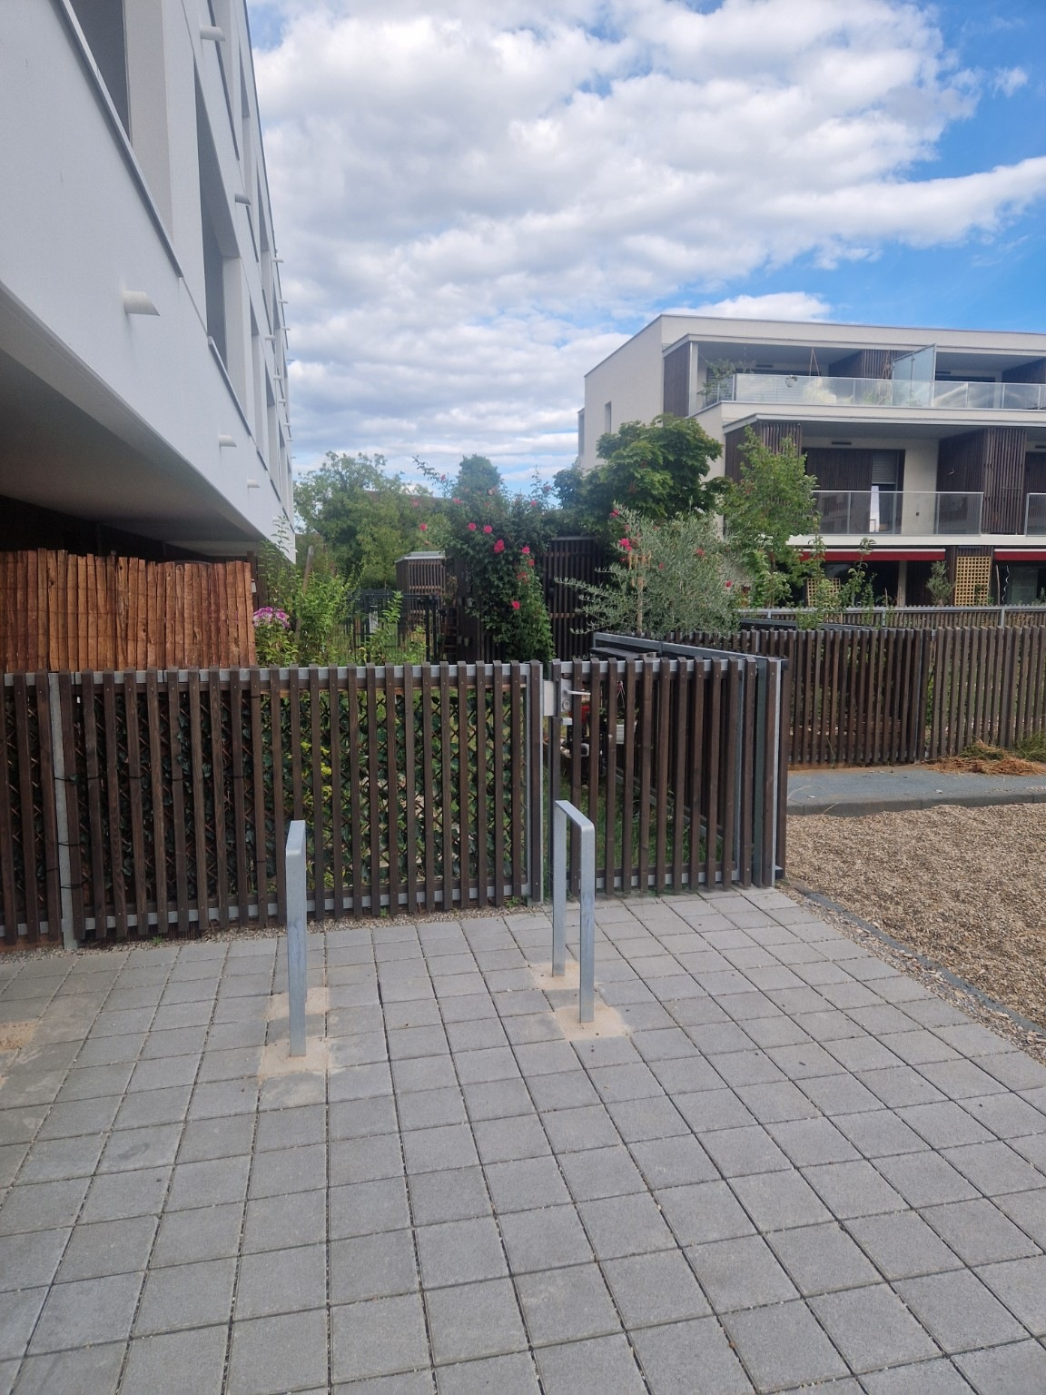
ARRIVO AL N. 8 E ACCESSO AL GIARDINO
2
In fondo al viale arriverete all’8 Allée Publius Rufrenus. Di fronte all’edificio, prendete subito il passaggio a destra per raggiungere il giardino.
Siete arrivati al n. 8, di fronte all’edificio
Passaggio a destra
Primo giardino davanti, a sinistra
Riferimento utile: restate sul lato del giardino e proseguite verso il cancelletto e la casetta.
Escale Romantique • Guida all’arrivo • 3

Slide 4
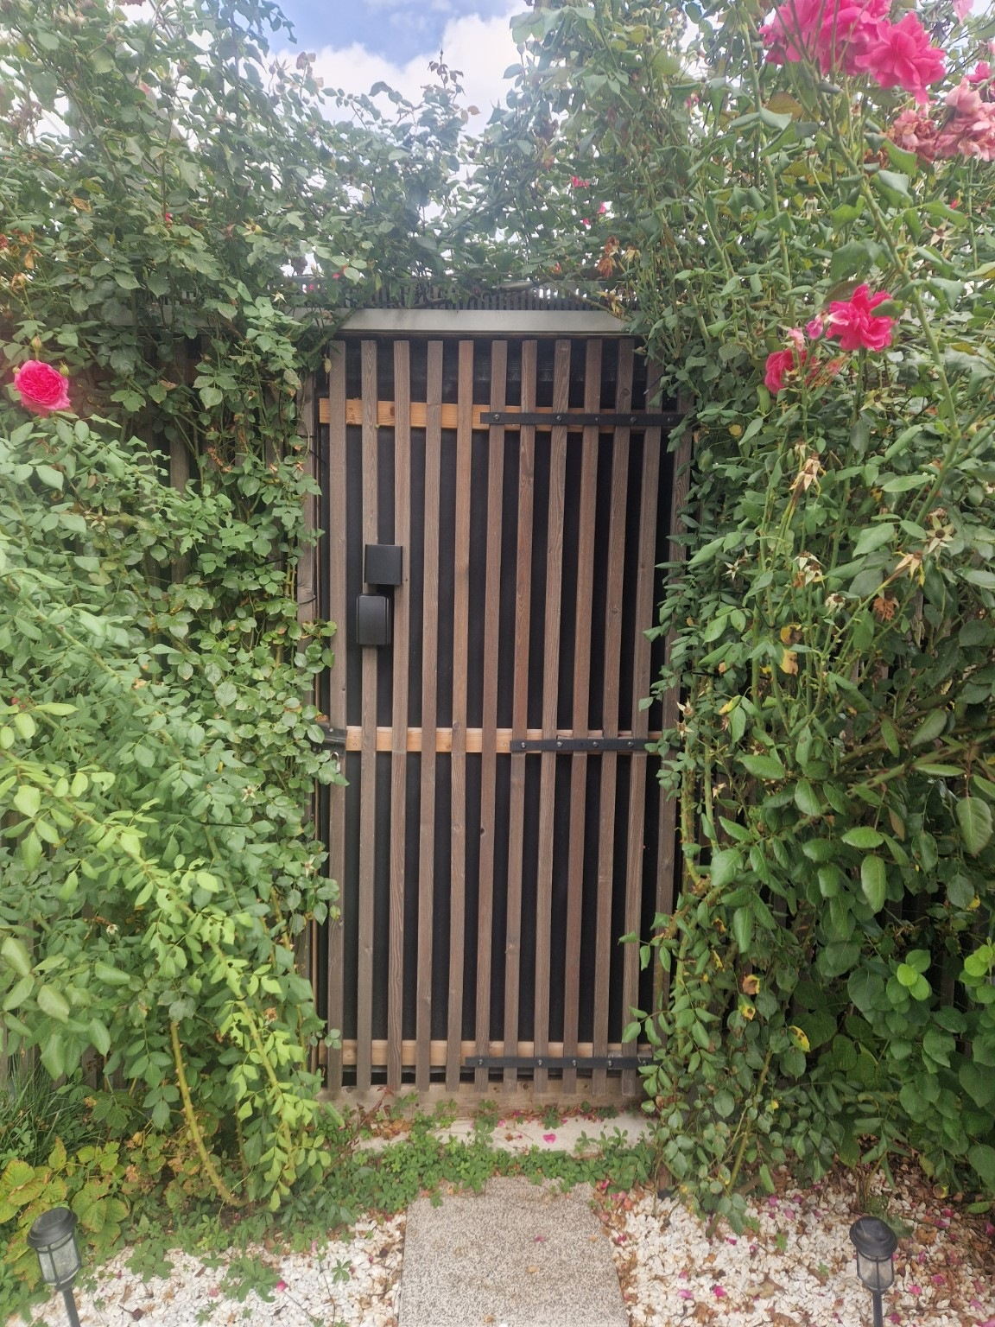
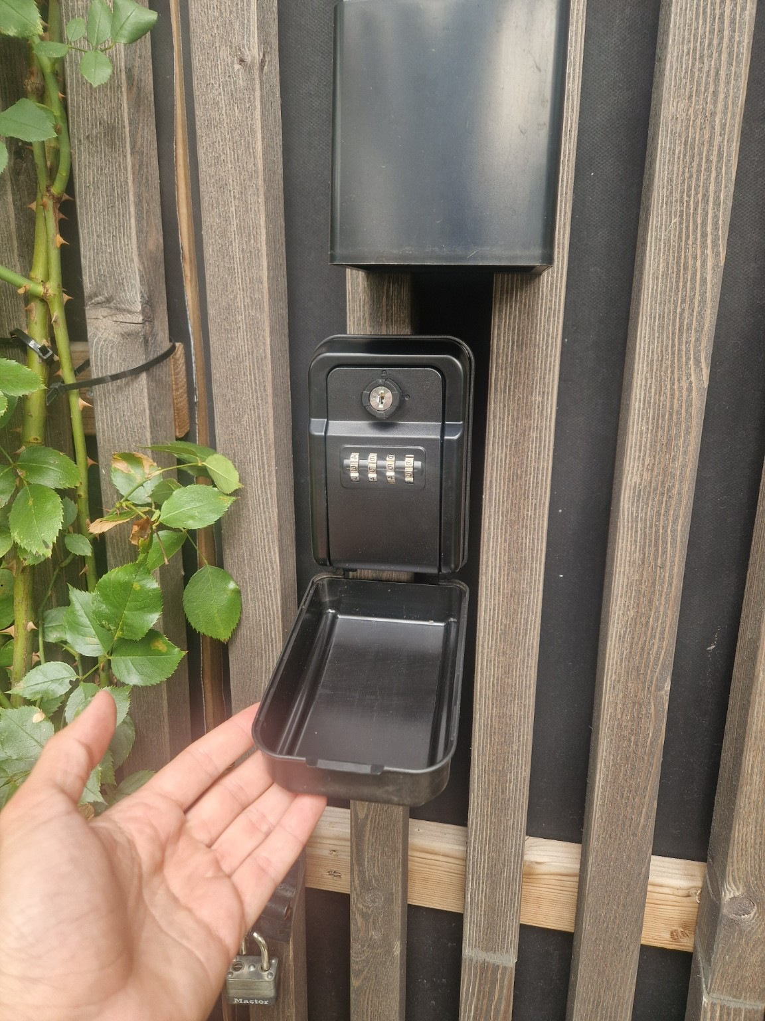
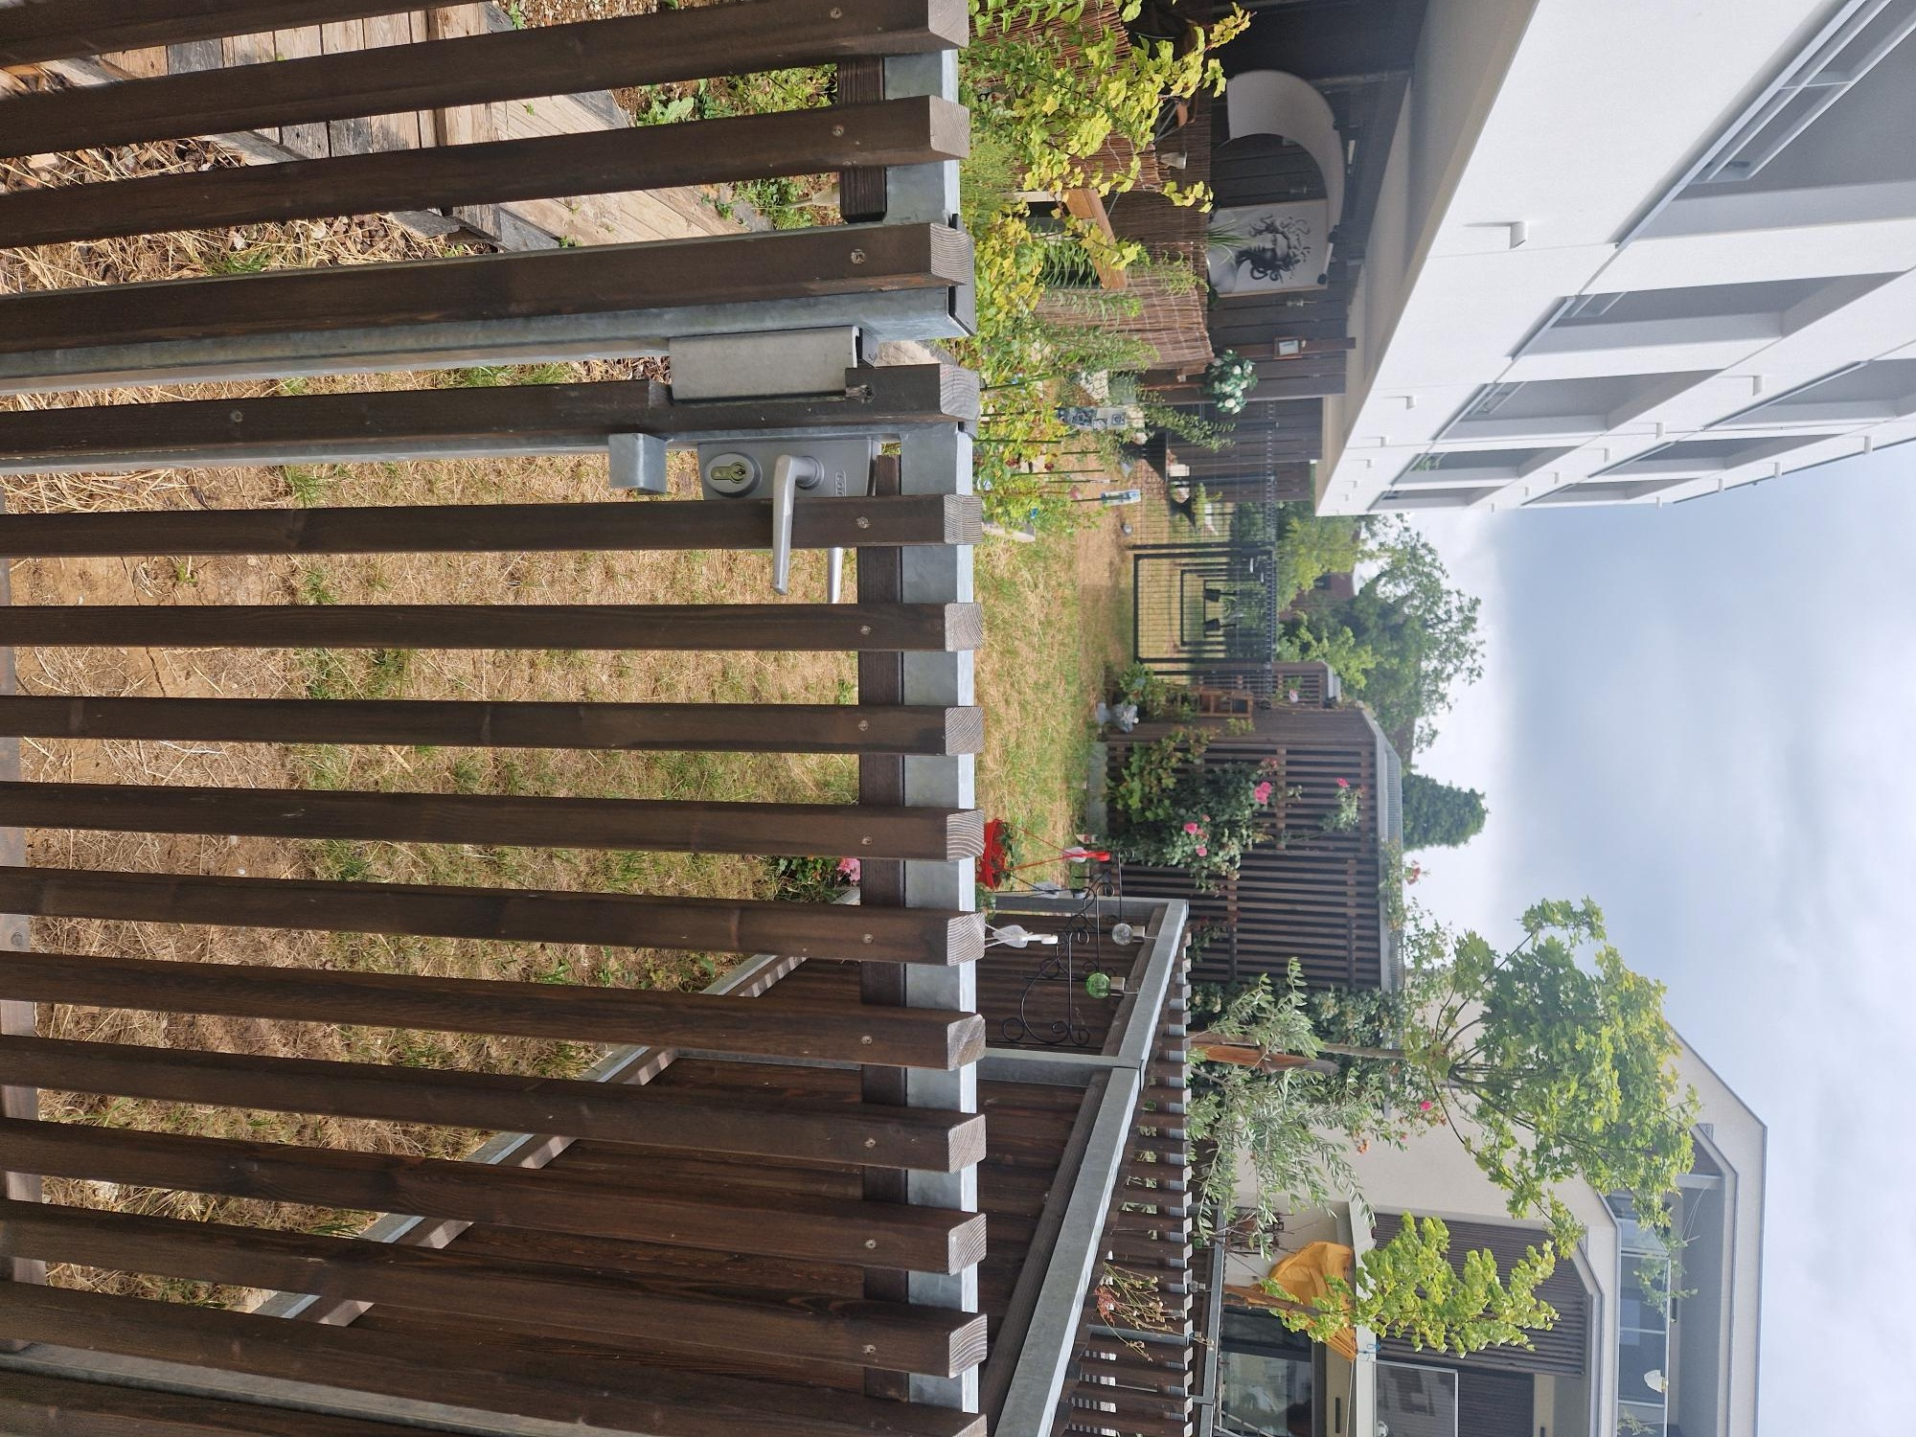
RITIRARE LA CHIAVE
Nell’accesso al giardino, attraversate il cancelletto a sinistra. Subito dopo troverete la casetta con la cassetta delle chiavi. La chiave è all’interno; riceverete il codice via messaggio.
Cancelletto
Casetta da giardino
Cassetta delle chiavi
Il codice della cassetta delle chiavi vi sarà inviato via messaggio prima dell’arrivo.
Dopo aver ritirato chiave e badge, potrete accedere al parcheggio sotterraneo in auto.
Escale Romantique • Guida all’arrivo • 4

Slide 5
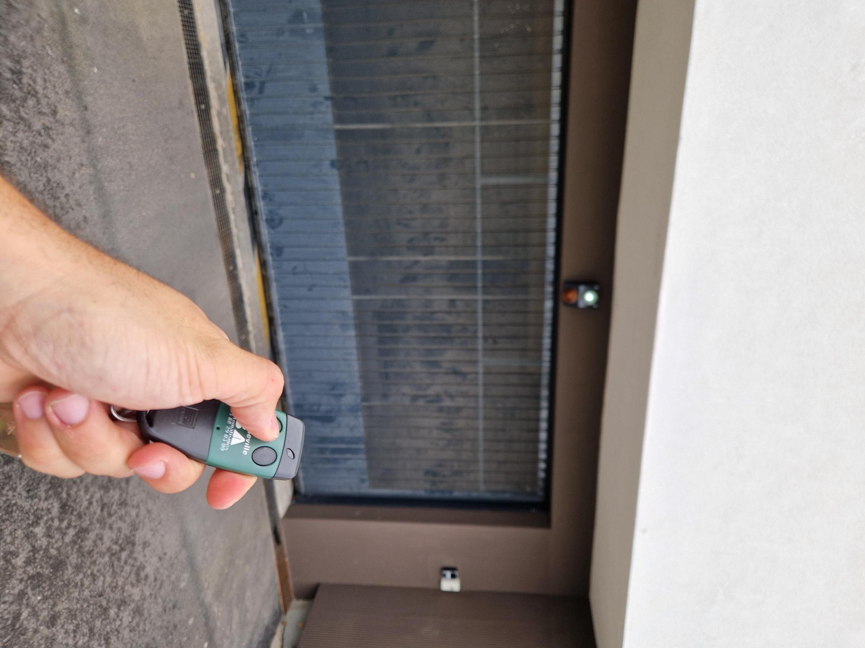
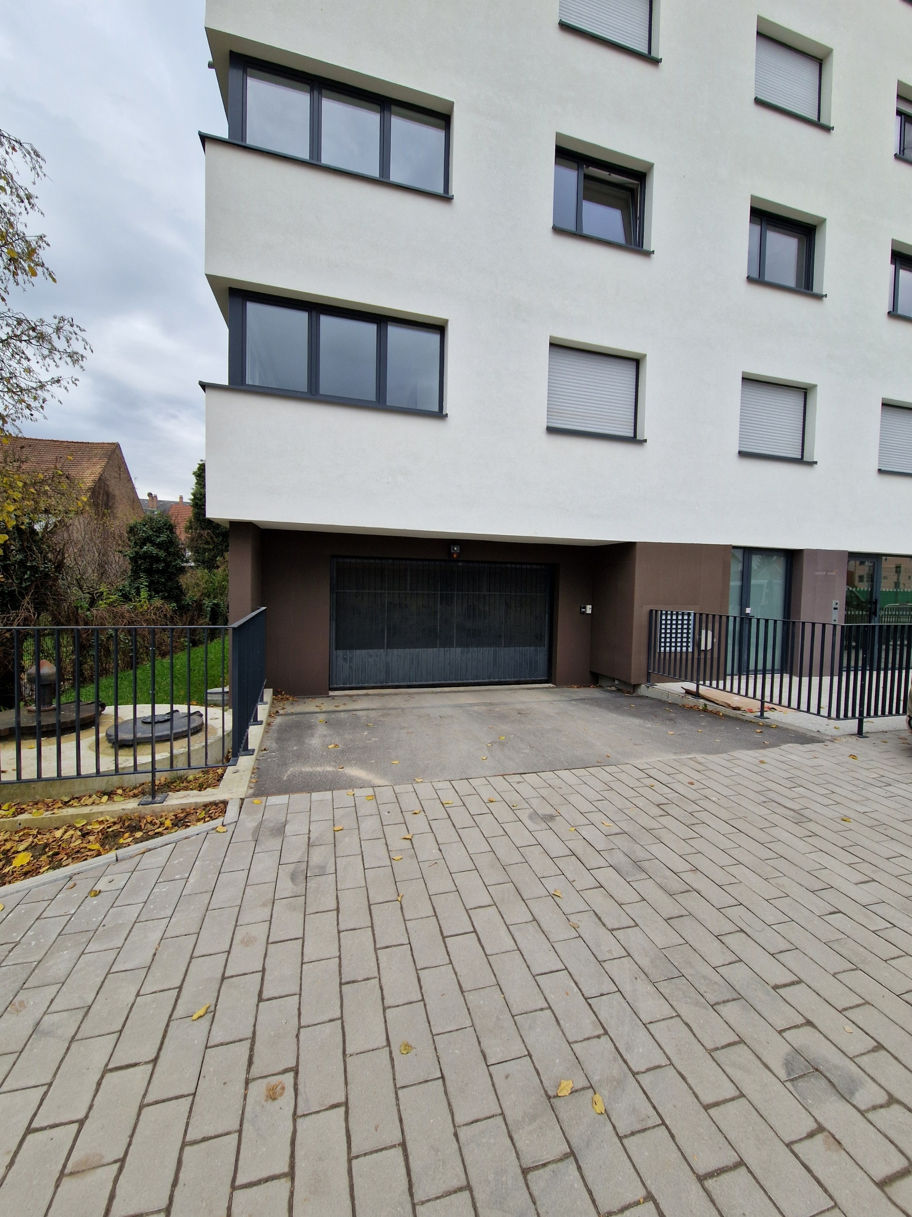
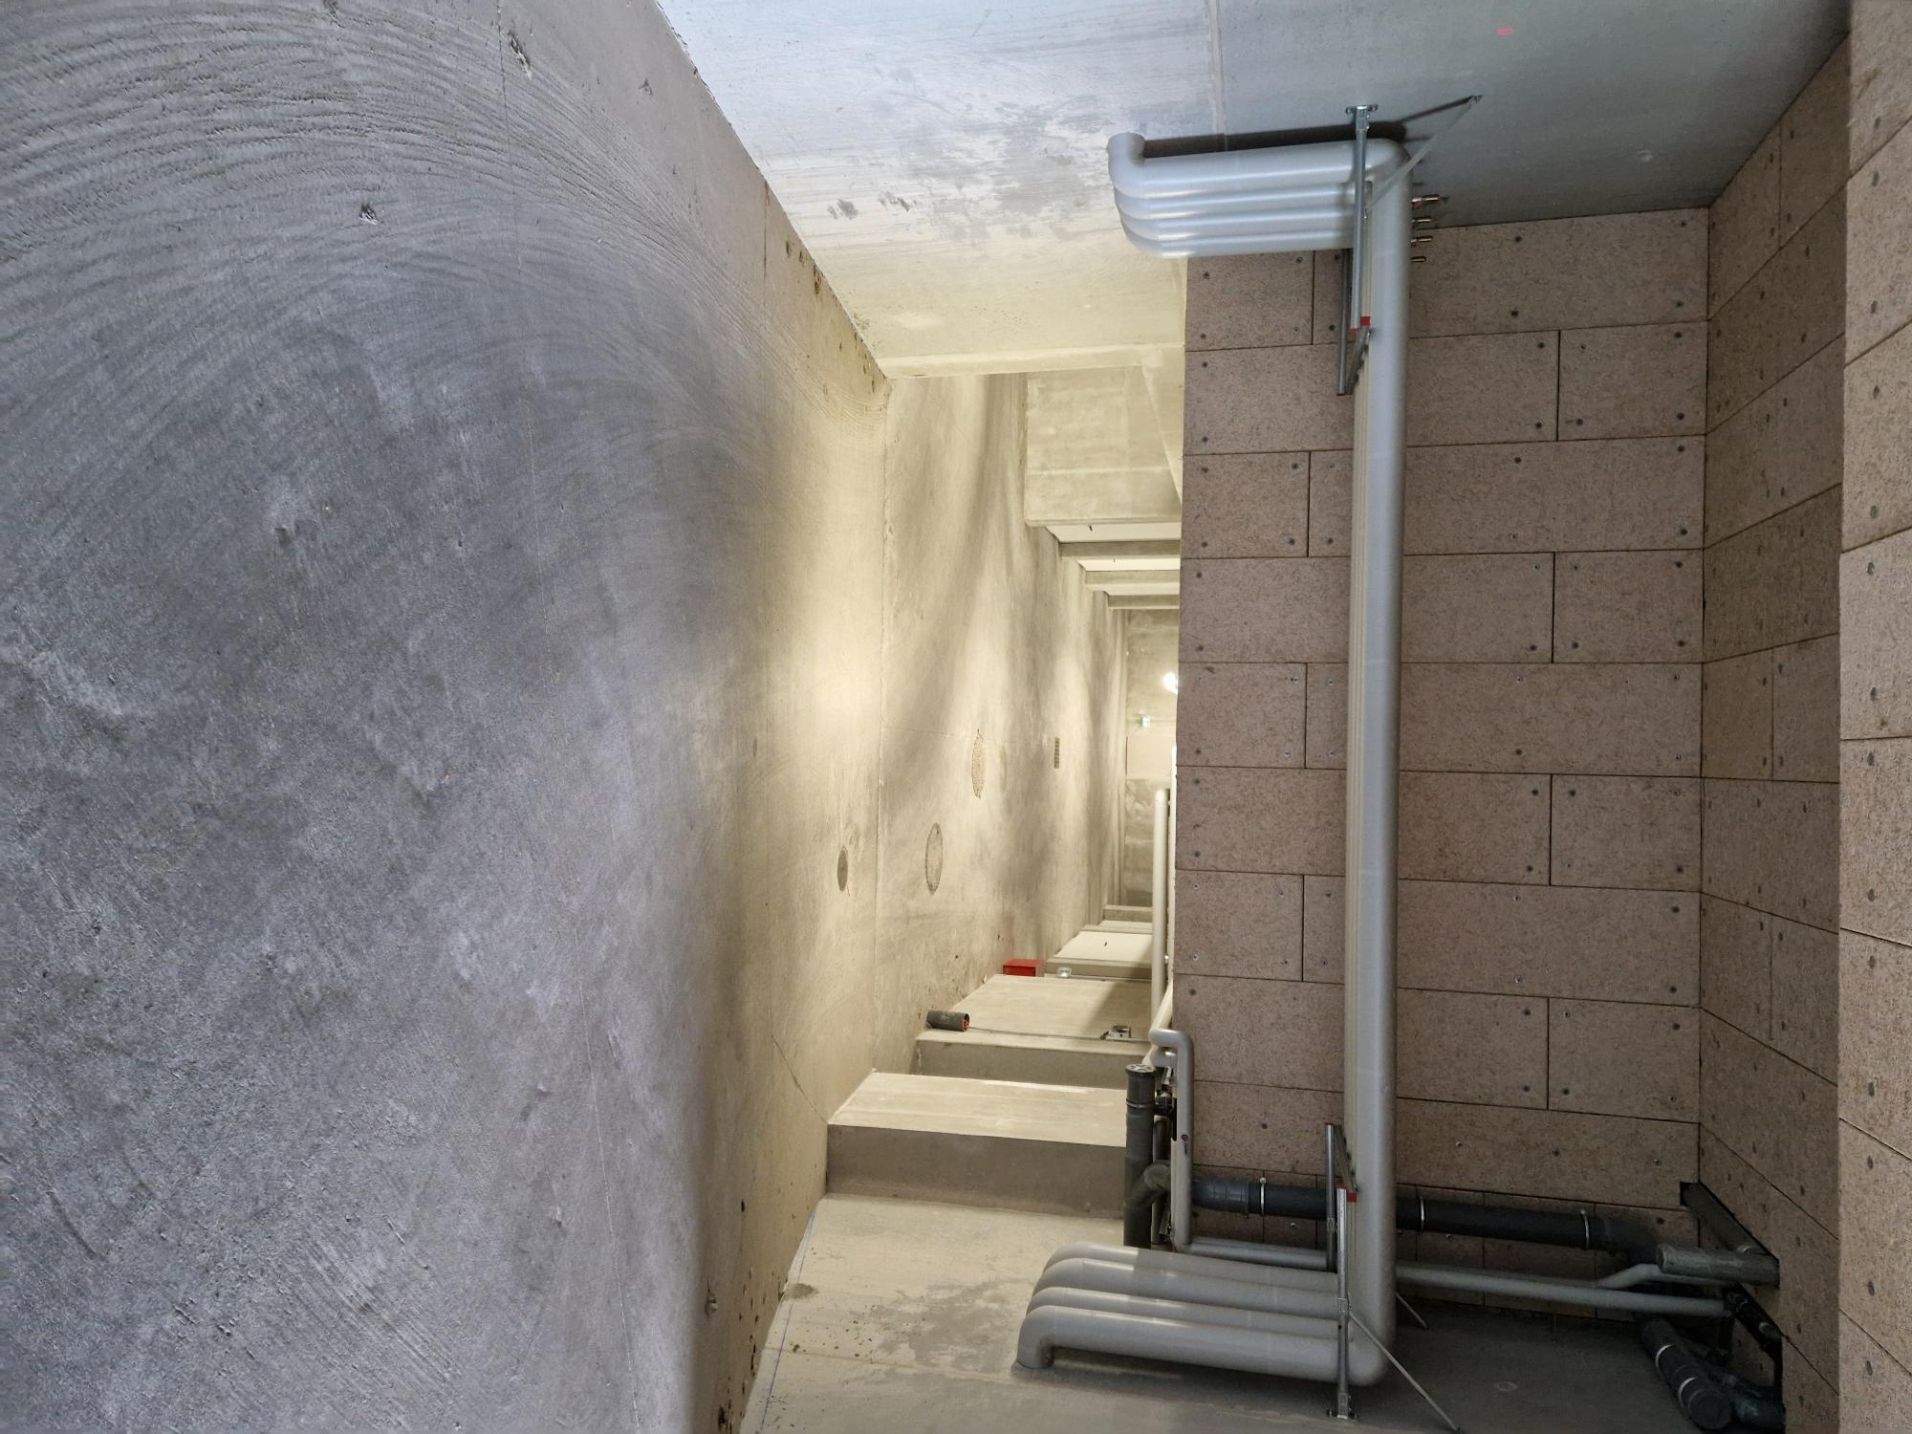
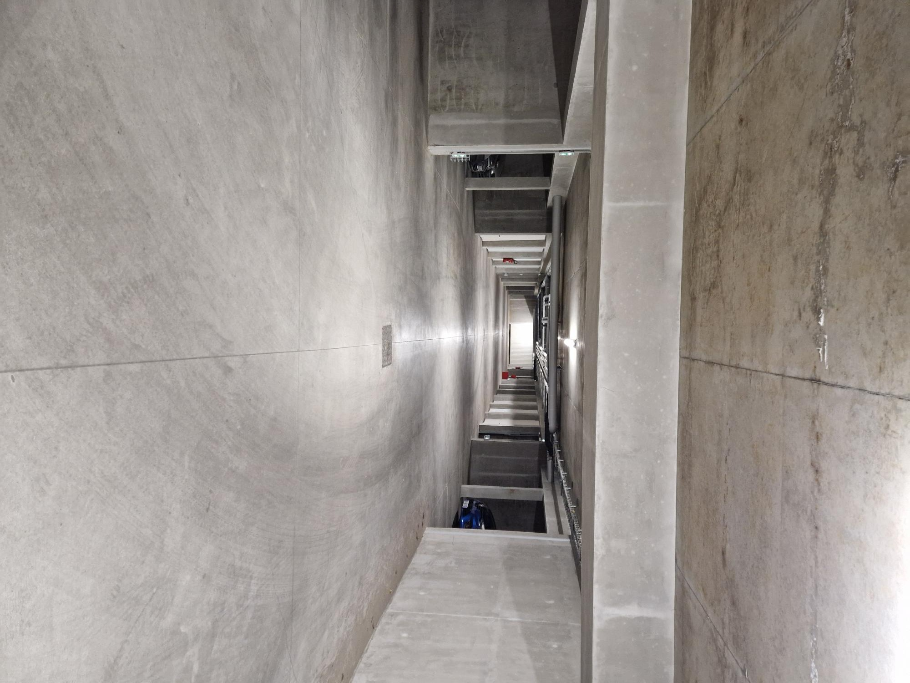
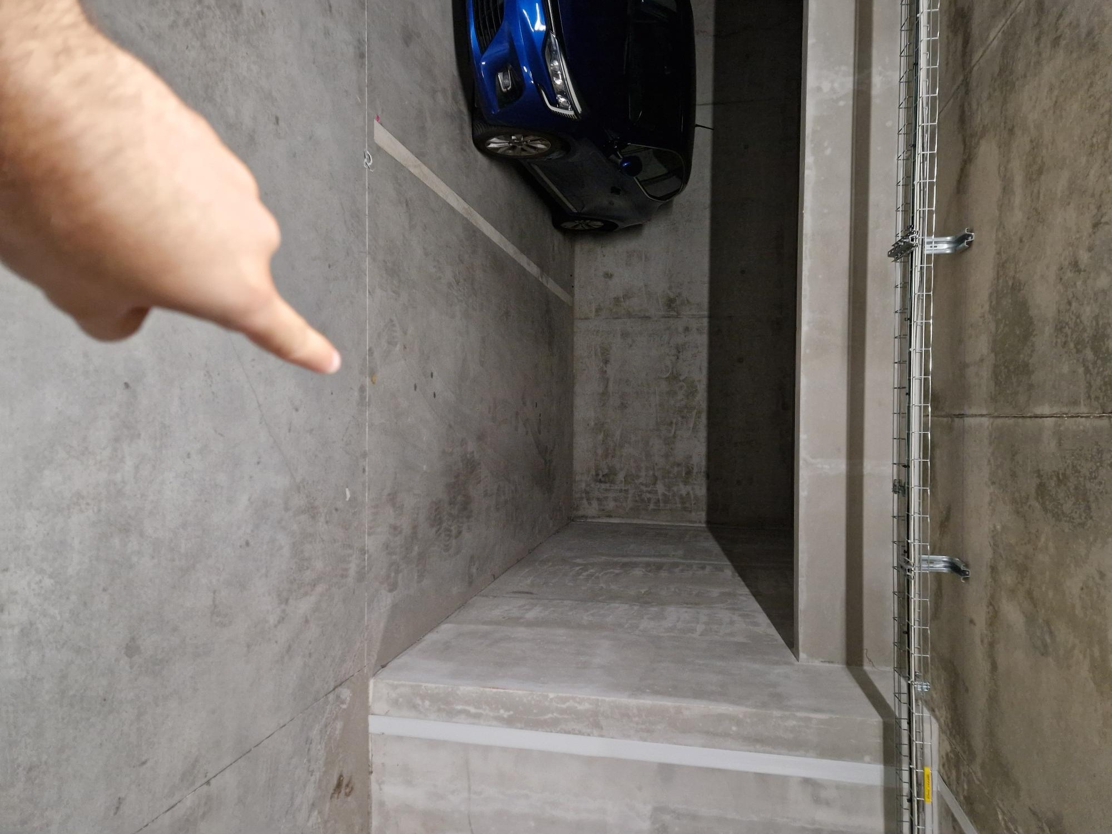
ACCESSO AL PARCHEGGIO SOTTERRANEO
3
Con il badge, raggiungete il primo ingresso del parcheggio a sinistra in Allée Publius Rufrenus. Scendete la rampa e svoltate a sinistra: il vostro posto è il primo a destra.
Ingresso del parcheggio
Usare il badge
Scendere la rampa
Svoltare a sinistra
Primo posto a destra
Siete arrivati! Ora non resta che godervi il soggiorno a Escale Romantique.
Escale Romantique • Guida all’arrivo • 5

Slide 6
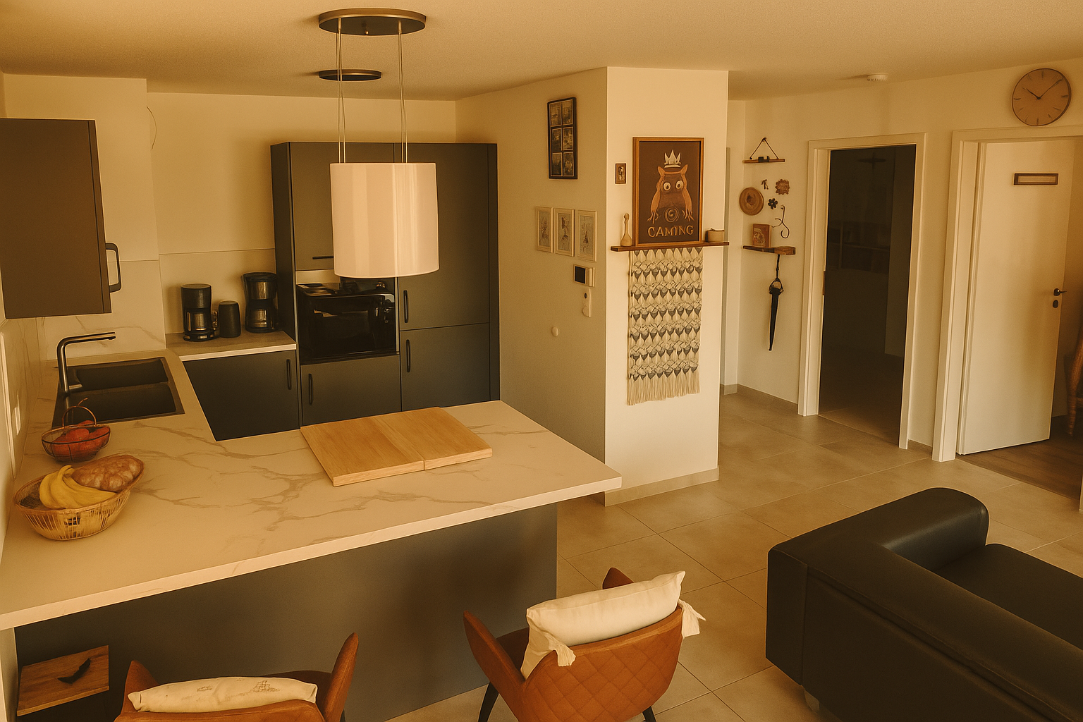
BUON SOGGIORNO A ESCALE ROMANTIQUE
Riepilogo dell’arrivo
1
Route des Romains → rue Caius Caprius → Allée Publius Rufrenus
2
N. 8 → passaggio destra → cancelletto sinistra → cassetta chiavi
3
Con badge → primo ingresso sinistra → rampa → primo posto destra
Escale Romantique • Il vostro appartamento da sogno a Strasburgo
Escale Romantique • Guida all’arrivo • 6

